Slide 1
การประยุกต์ใช้งานเทคโนโลยีอาร์เอฟไอดี
RFID APPICATION
จัดทำโดย
นายชาญชัย เซ็งเสาร์ รหัส 47015318 ห้อง 2P
นายภูริทัต กาญจนสำราญวงศ์ รหัส 47015332 ห้อง 2P
อาจารย์ที่ปรึกษา
อาจารย์ประสาร ตังติสานนท์
ภาควิชาวิศวกรรมศาสตร์ สาขาวิศวกรรมคอมพิวเตอร์
สถาบันเทคโนโลยีพระจอมเกล้าเจ้าคุณทหารลาดกระบัง

Slide 2
เนื้อหาที่จะนำเสนอ
บทคัดย่อ
ภาพรวมของโครงงาน
ขอบเขตของปริญญานิพนธ์นี้
งานปริญญานิพนธ์ที่ผ่านมา
งานปริญญานิพนธ์ที่พัฒนาเพิ่มขึ้น
ประโยชน์ที่คาดว่าจะได้รับ
ทฤษฎีที่เกี่ยวข้อง
การทำงานในส่วนของฮาร์ดแวร์
การทำงานในส่วนการออกแบบตัวโปรแกรม
เครื่องมือที่ใช้ในการพัฒนา
ตารางเปรียบเทียบ
การทดลอง
ผลการทดลอง
ปัญหาที่พบ
สรุปการดำเนินงาน

Slide 3
บทคัดย่อ
ด้วยปัญหาการจัดเก็บหนังสือภายในห้องสมุดก็นับได้ว่าเป็นปัญหาสำคัญของห้องสมุด โดยการที่จะเก็บหนังสือแต่ละเล่มนี้ก็จะต้องคอยมาดูว่าหนังสือแต่ละเล่มนั้นอยู่ในห้องไหน หมวดไหน ตู้ไหน ซึ่งกระบวนการดังกล่าวนี้จะทำให้เกิดความล่าช้า และสามารถเกิดการ นำหนังสือเล่มนั้นๆ ไปวางผิดตู้ ผิดห้อง ผิดชั้นได้ ด้วยเหตุนี้จึงได้เกิดโครงงานนี้ขึ้นเพื่อแก้ไขปัญหาดังกล่าว และยังมีการเพิ่มความสามารถในการสืบค้นหนังสือในห้องสมุดได้

Slide 4
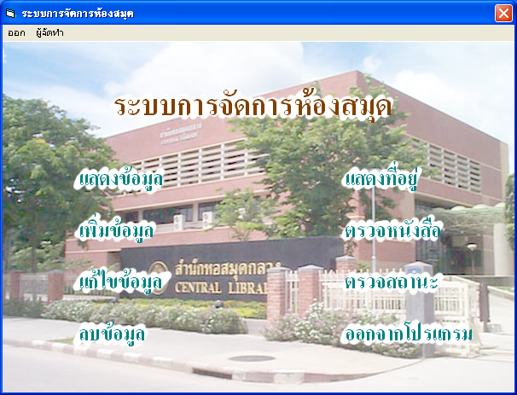
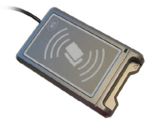

ภาพรวมของโครงงาน
Tags card
Reader & Writer
Application
In Computer

Slide 5
ภาพรวมของโครงงาน (ต่อ)
เป็นระบบจัดการเกี่ยวกับการจัดเก็บหนังสือในห้องสมุดที่มีความสามารถดังนี้
มีการติดต่อกันระหว่าง Tags Card และเครื่องอ่านในการใช้เทคโนโลยี
อาร์เอฟไอดี
ค้นหาหนังสือได้จากการใส่ Key Word ต่างๆ โดย
แสดงที่อยู่ของหนังสือและข้อมูล สถานะ ที่สืบค้นอยู่ได้
แสดงหนังสือที่หายในแต่ละครั้งที่ตรวจ
มีการจัดเก็บข้อมูลต่างๆ เป็นฐานข้อมูลเพื่อใช้งานอื่นๆ ต่อไป
มีเมนูให้เลือกการค้นหาหนังสือเล่มที่ต้องการได้

Slide 6
ขอบเขตของปริญญานิพนธ์นี้
ออกแบบระบบจัดเก็บและสืบค้นหนังสือในห้องสมุดโดยใช้เทคโนโลยีอาร์เอฟไอดี
ออกแบบและเขียนโปรแกรมเชื่อมต่อ กันระหว่างเครื่องอ่าน(Reader) กับเครื่องคอมพิวเตอร์
ออกแบบและเขียนโปรแกรมระบบจัดการหนังสือในห้องสมุดโดยใช้โปรแกรม Microsoft Visual Basic 6.0

Slide 7
งานปริญญานิพนธ์ที่ผ่านมา
เขียนโปรแกรม Microsoft Visual Basic 6.0
เพื่อทำการเขียนโปรแกรมจัดเก็บและสืบค้นหนังสือ โดยมีการทดสอบการเขียน การอ่านข้อมูล และการแก้ไข เพื่อที่เป็นต้นแบบที่จะนำไปพัฒนาเป็นโปรแกรมจัดเก็บและสืบค้นหนังสือที่มีความสมบูรณ์ยิ่งขึ้นไป

Slide 8
งานปริญญานิพนธ์ที่พัฒนาเพิ่มขึ้น
ได้ทำการเพิ่มความสามารถให้แก่ตัวโปรแกรมจัดเก็บและสืบค้นหนังสือในห้องสมุดโดยมีความสามารถเพิ่มขึ้นดังนี้
  สามารถเลือกเจาะจงค้นหาหนังสือเล่มหนึ่งๆ ได้โดยถ้าค้นเจอจะมีข้อความแจ้งเตือน
  สามารถตรวจสอบยอดของหนังสือ และยังสามารถจัดเก็บข้อมูลการตรวจสอบเพื่อนำไปใช้ในงานอื่นๆ ต่อไปได้
  สามารถตรวจสอบสถานะของหนังสือ และที่อยู่ของหนังสือ รวมไปถึงรายละเอียดต่างๆ ของหนังสือเล่มหนึ่งๆ ได้

Slide 9
ประโยชน์ที่คาดว่าจะได้รับ
มีความรู้ ความเข้าใจเกี่ยวกับเทคโนโลยีอาร์เอฟไอดี และสามารถนำเทคโนโลยีอาร์เอฟไอดีไปประยุกต์ใช้งานได้
ได้ระบบจัดการหนังสือในห้องสมุดโดยใช้เทคโนโลยีอาร์เอฟไอดี
สามารถใช้โปรแกรม Microsoft Visual Basic 6.0 ในการเขียนโปรแกรมระบบจัดการหนังสือในห้องสมุดได้

Slide 10
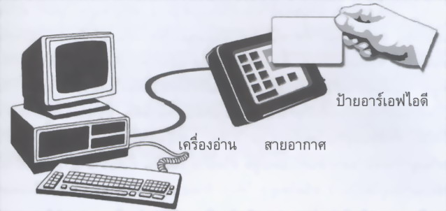
ทฤษฎีที่เกี่ยวข้อง
RFID ( Radio Frequency Identification )
เป็นระบบที่นำเอาคลื่นวิทยุมาเป็นคลื่นพาหะเพื่อใช้ในการสื่อสารข้อมูลระหว่างอุปกรณ์สองชนิดที่เรียกว่า แท็ก (Tag) และตัวอ่านข้อมูล (Reader หรือ Interrogator) ซึ่งเป็นการสื่อสารแบบไร้สาย (Wireless)

Slide 11
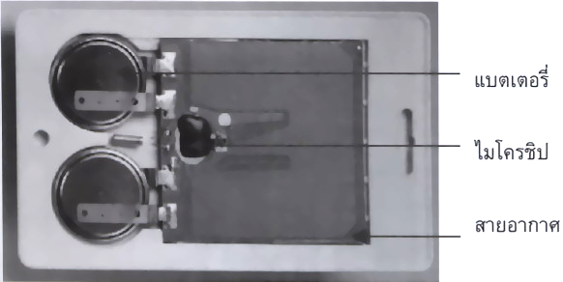
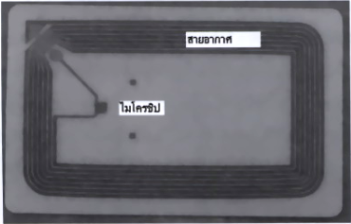
ส่วนประกอบของ RFID
แท็ก ( Tags)
เครื่องอ่าน ( Reader)และเครื่องเขียน (Writer)

Slide 12
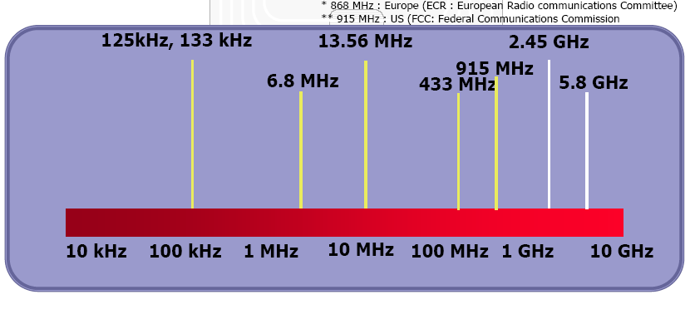
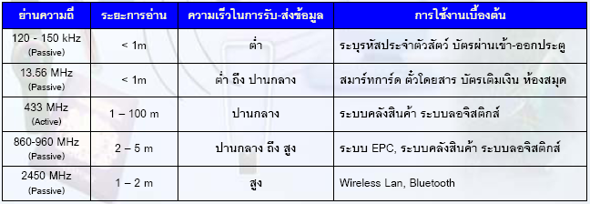
ย่านคลื่นความถี่ที่ใช้ในระบบ RFID

Slide 13
มาตรฐานของ RFID ที่นิยมนำมาใช้งาน
ISO 14443
ISO 15693
ISO 11784 และ ISO 11785
ISO 18000

Slide 14
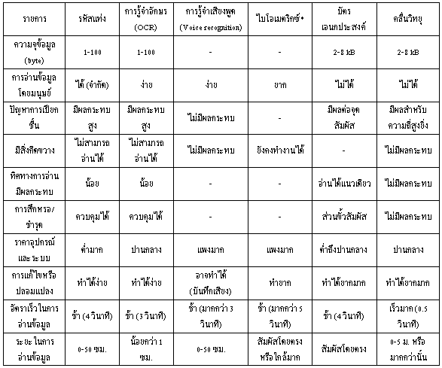
ตารางเปรียบเทียบข้อแตกต่างของระบบอาร์เอฟไอดีต่างๆ

Slide 15
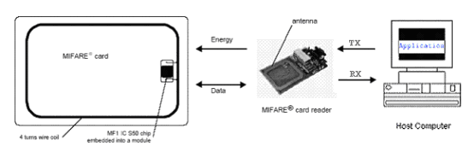
การทำงานในส่วนของฮาร์ดแวร์

Slide 16
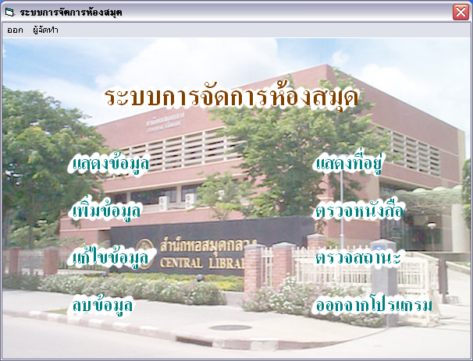
การทำงานในส่วนของการออกแบบตัวโปรแกรม
หน้าหลักของโปรแกรม

Slide 17
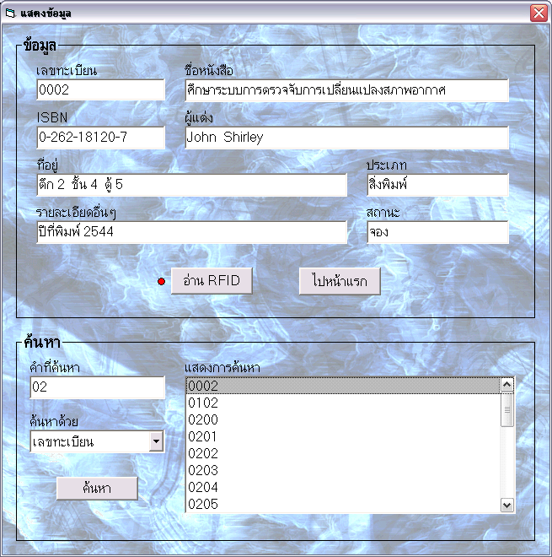
ส่วนของการแสดงข้อมูล

Slide 18
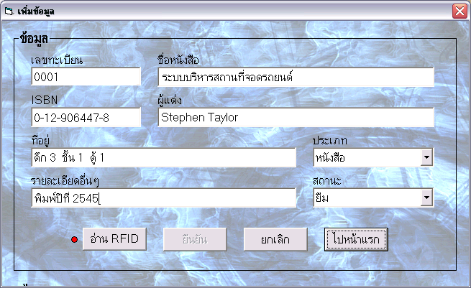
ส่วนการเพิ่มข้อมูล

Slide 19
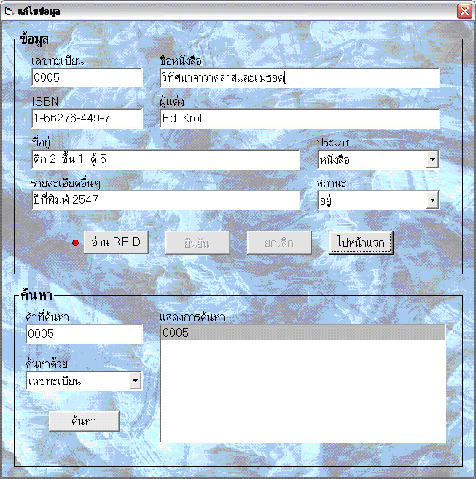
ส่วนการแก้ไขข้อมูล

Slide 20
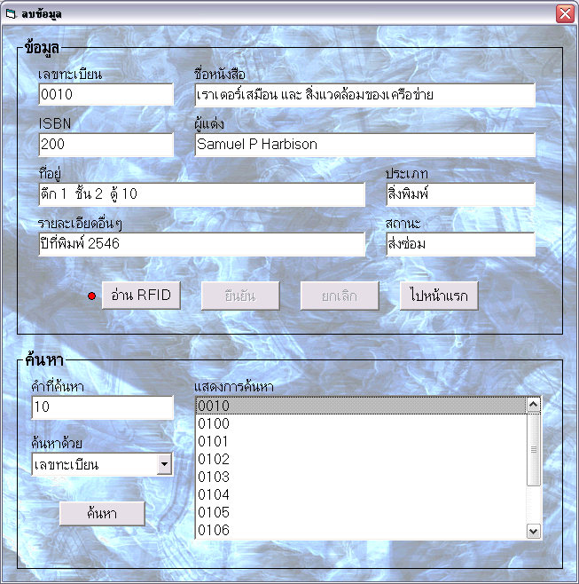
ส่วนการลบข้อมูล

Slide 21
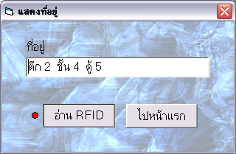
ส่วนการแสดงที่อยู่

Slide 22
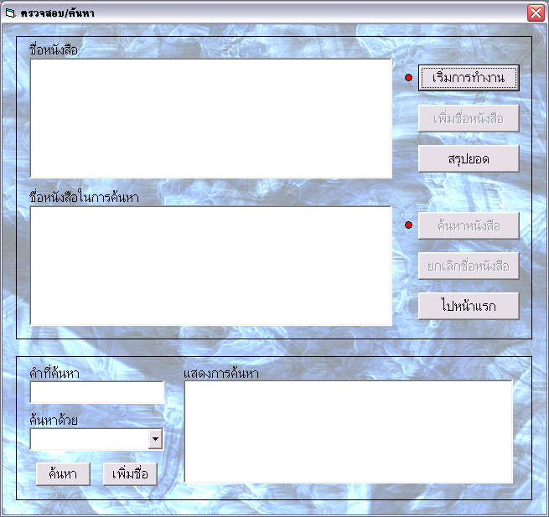
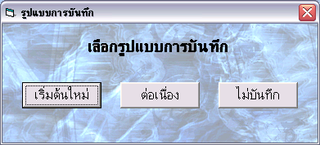
ส่วนของการตรวจหนังสือ

Slide 23
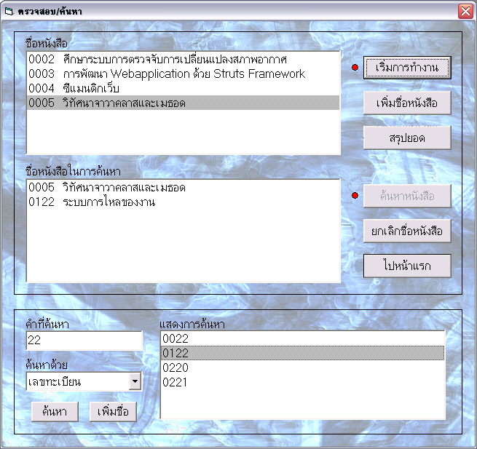
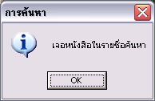
การค้นหา

Slide 24
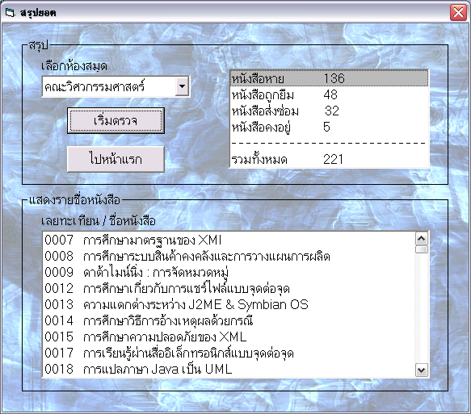
การสรุปยอด

Slide 25
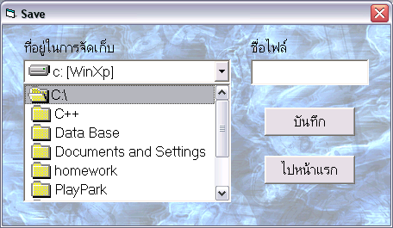
ส่วนของการ save ข้อมูลเพื่อรายงานผล

Slide 26
เครื่องมือที่ใช้ในการพัฒนา
Microsoft Visual Basic 6.0
เครื่องอ่าน ACR120 Contactless Reader/Writer และ Tags Card
Microsoft Access

Slide 27
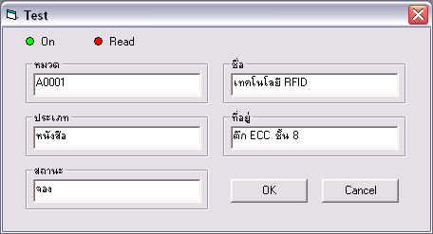
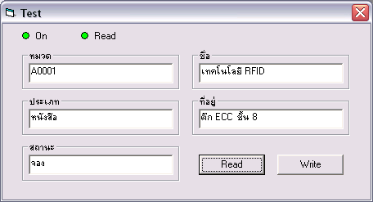
การทดลอง
ได้ทำการทดลองเขียน และอ่านข้อมูลบน Tags
รวมไปถึงการลบและแก้ไขข้อมูลบน Tags

Slide 28
ผลการทดลอง
จากการทดลอง
  เข้าใจหลักการทำงานของการทดลองแบบต่างๆ
  สามารถนำความรู้ที่ได้ไปประยุกต์ใช้ในการเขียนโปรแกรม

Slide 29
ปัญหาที่พบและแนวทางแก้ไข
ปัญหา
  อ่านอินพุทที่ได้มาจากการอ่าน Tags Card ได้มาผิดพลาด
  และค่านั้นไม่สามารถนำมาใช้งานได้
การแก้ปัญหา
  เป็นปัญหาในส่วนของฮาร์ดแวร์ ซึ่งโอกาสเกิดไม่บ่อย
  และไม่ส่งผลกระทบกับตัวโปรแกรม

Slide 30
สรุปการดำเนินงาน
การติดต่อระหว่างอาร์เอฟไอดีกับเครื่องคอมพิวเตอร์ ผู้จัดทำได้ศึกษาการทำงานของอุปกรณ์แต่ละชิ้น แต่ยังมีบางส่วนที่ไม่สามารถใช้งานได้ครบตามความสามารถของอุปกรณ์
ทำการตรวจสอบความต้องการและความพร้อมต่างๆ ของระบบที่จะนำเอาเทคโนโลยีอาร์เอฟไอดีไปใช้ร่วม โดยต้องทำการพิจาณาถึงความเหมาะสมในด้านต่างๆ ของระบบนั้นๆ เป็นหลัก

Slide 31
จบการนำเสนอ
คำถาม / ข้อเสนอแนะ

